Slide 1
PROJET IN204
TetrisSS Multiplayer
Yevhenii Sielskyi
Kevin Sanchez

Slide 2
Sommaire
Les Enjeux
Conception
Structure des Classes
Flux GUI
Les Bibliothèques
Modes de Jeu
Possibles Améliorations

Slide 3

Les enjeux
L'équipe des développeurs de TetrisSS a décidé d'implémenter la version du jeu TETRIS ayant la fonction de multijoueur où chaque joueur est capable soit de créer une nouvelle session soit de trouver des sessions déjà prêtes pour y jouer en tant qu'un client.

Slide 4


Conception

Slide 5
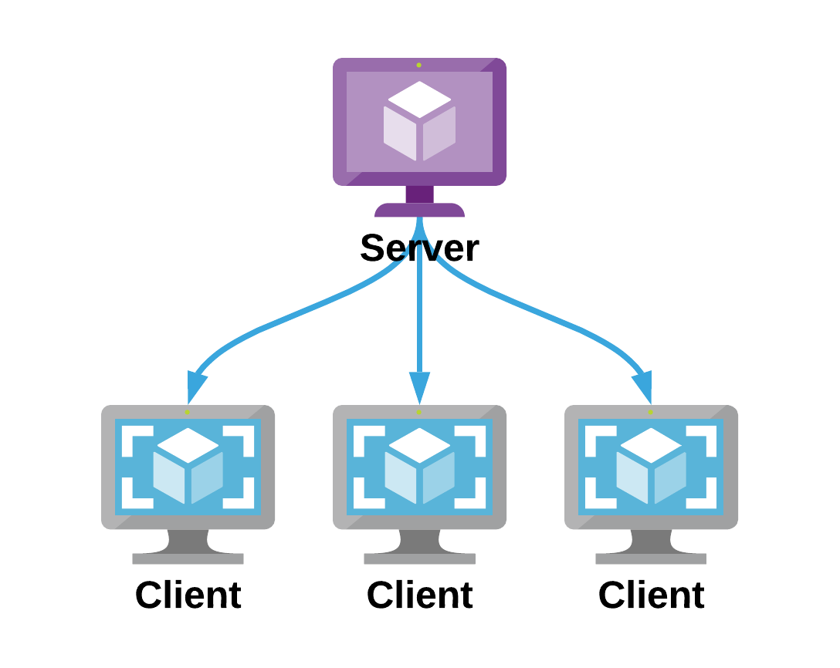

Conception

Slide 6
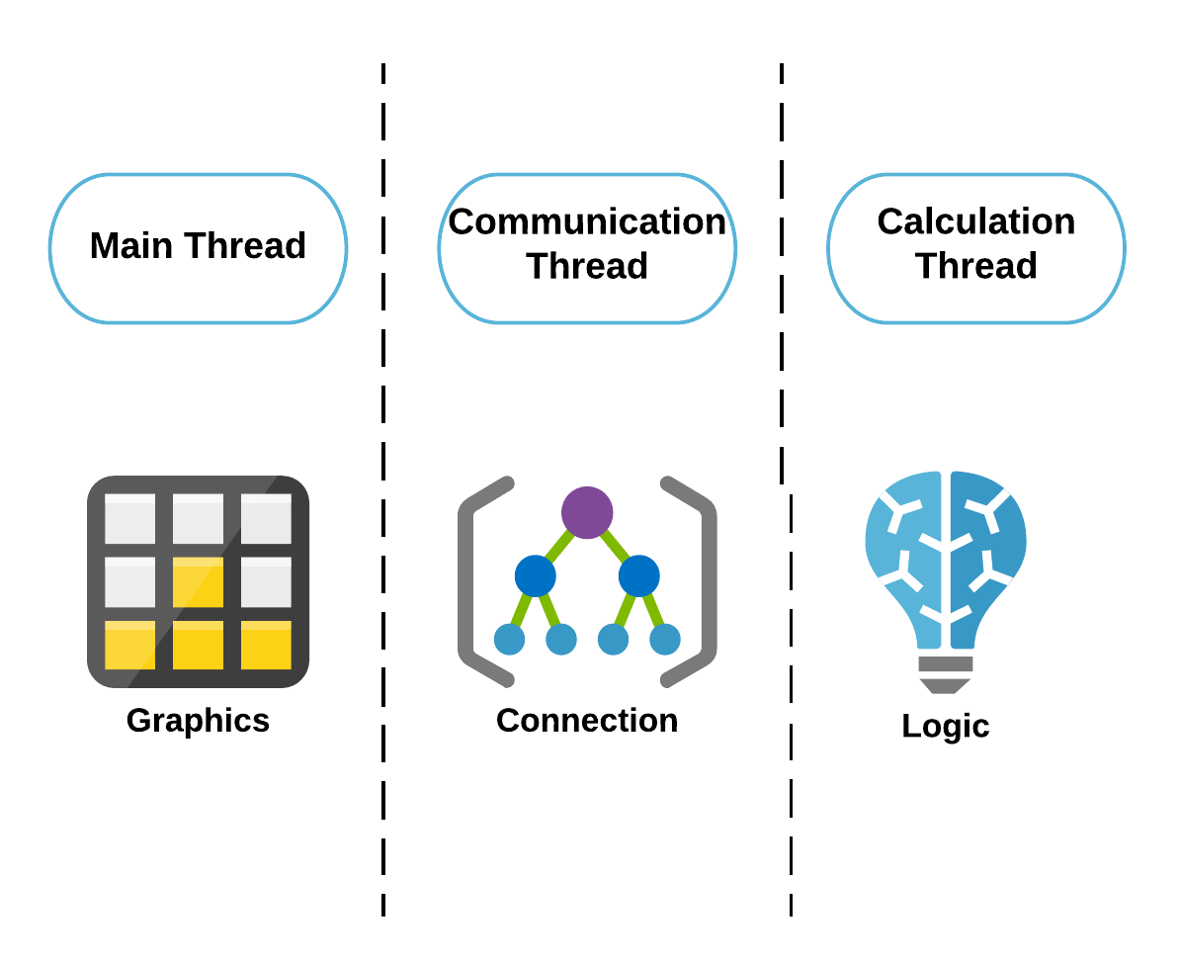

Conception

Slide 7
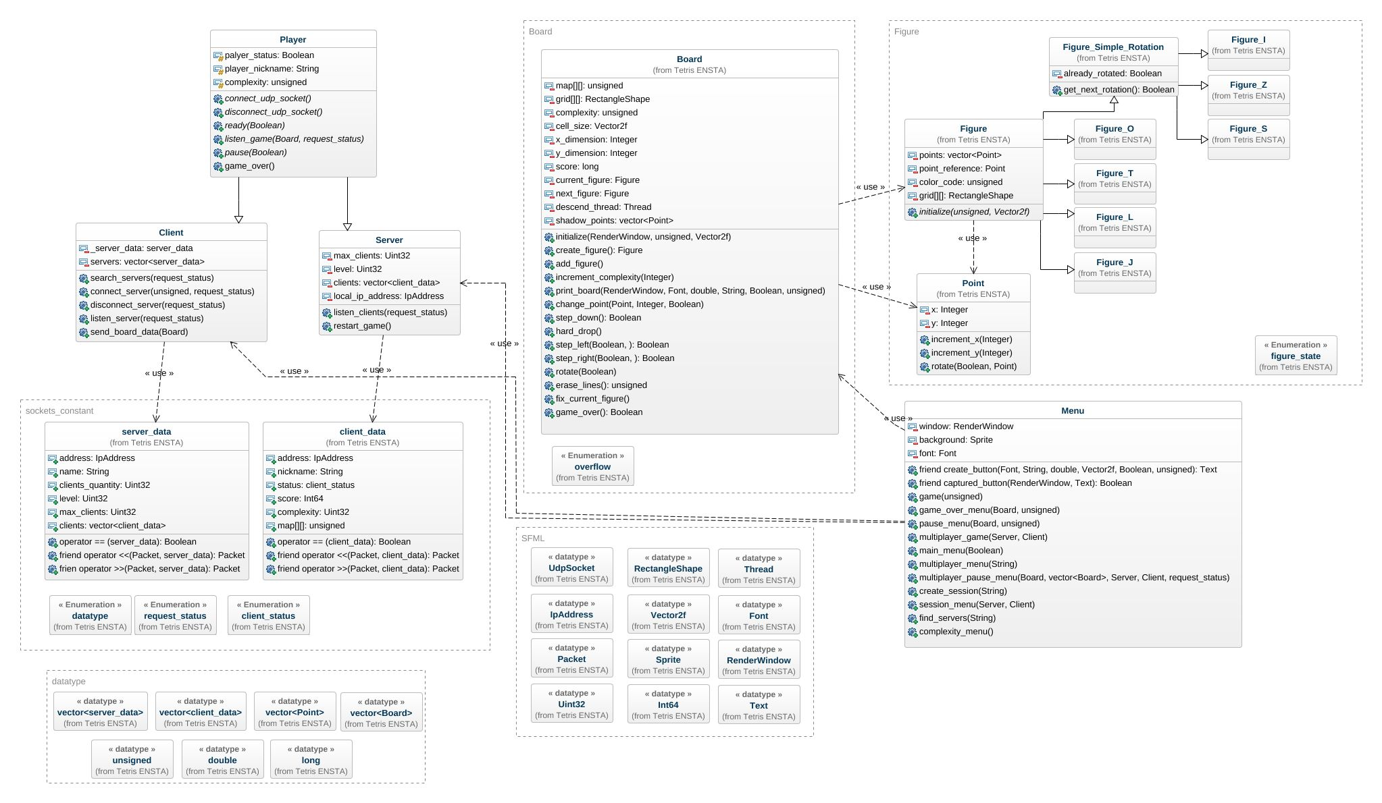
Structure des Classes

Slide 8
Structure des Classes

Slide 9
Structure des Classes

Slide 10
Structure des Classes

Slide 11
Structure des Classes

Slide 12
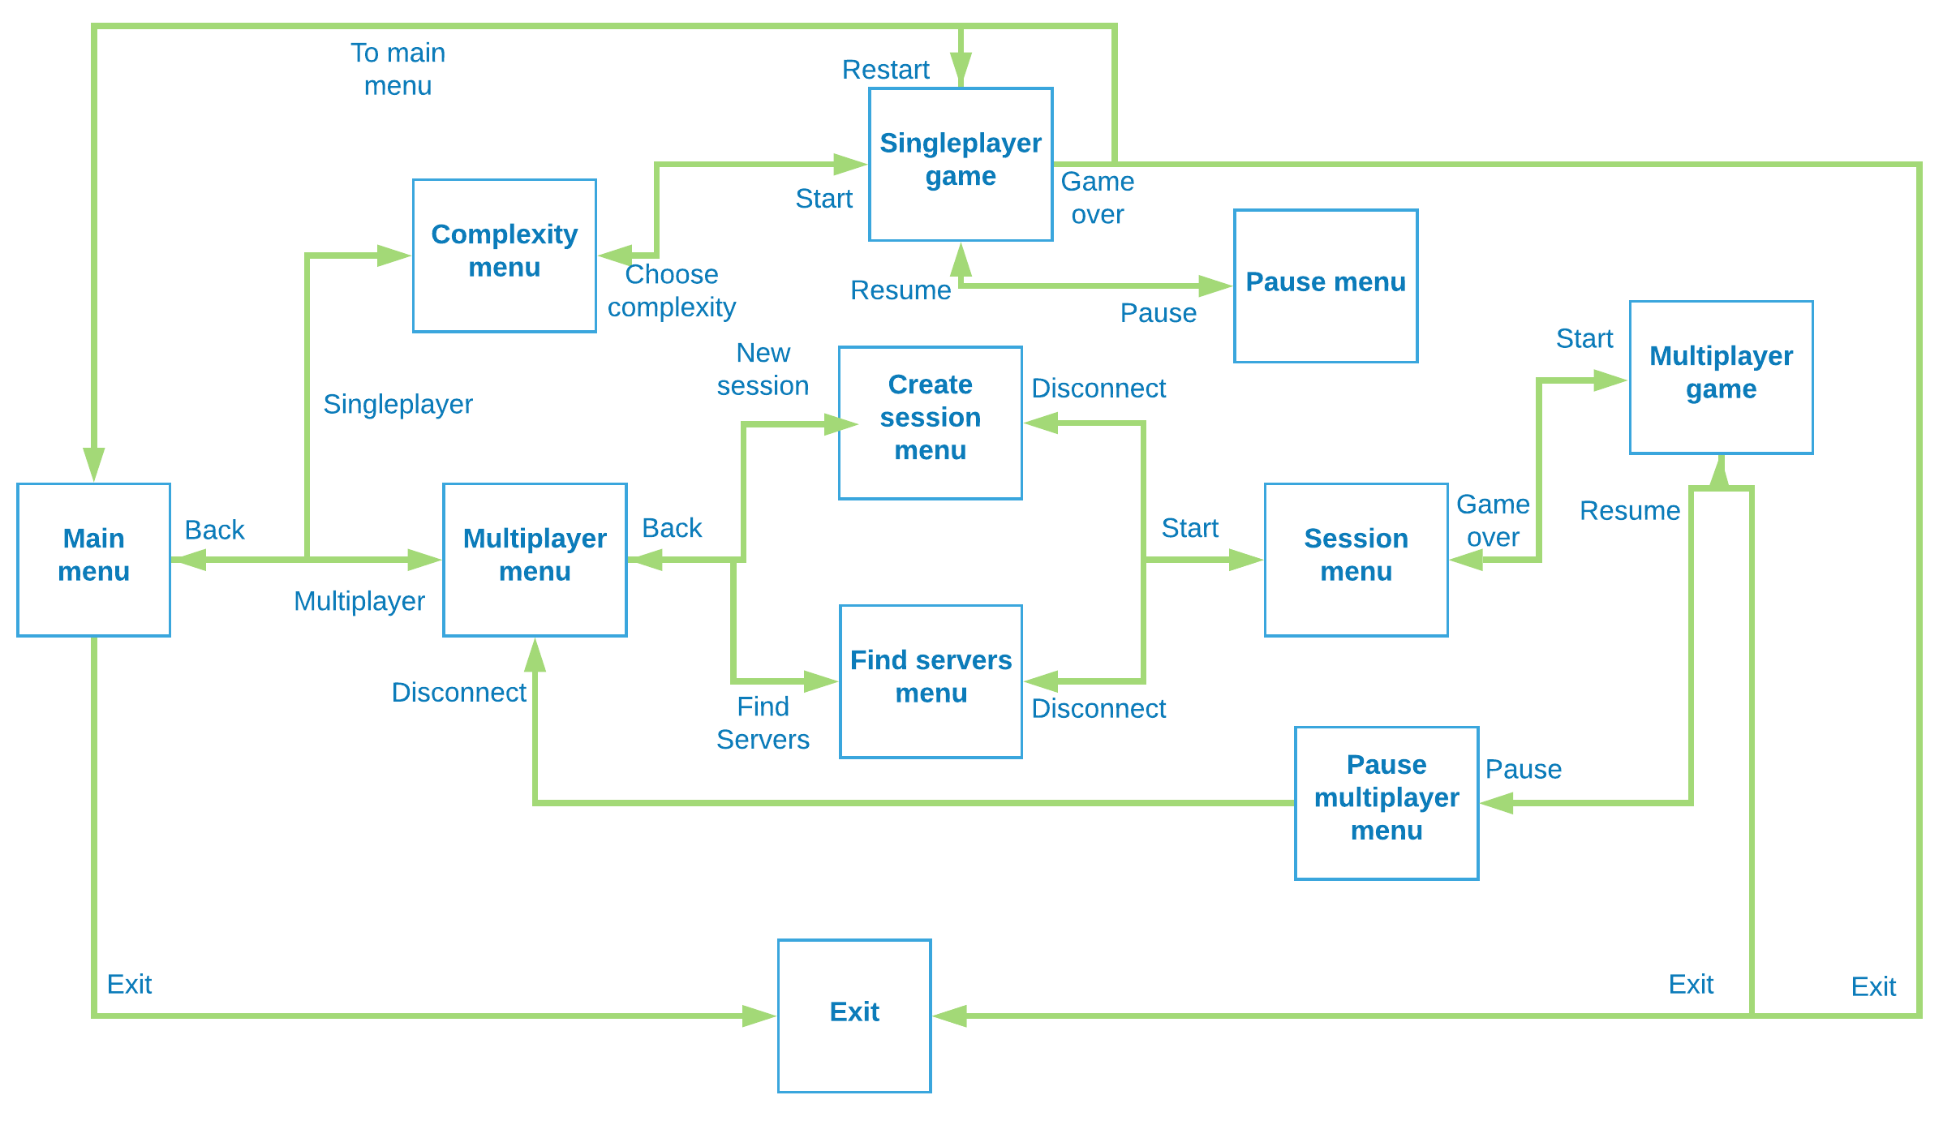
Flux GUI

Slide 13

Les Bibliothèques

Slide 14
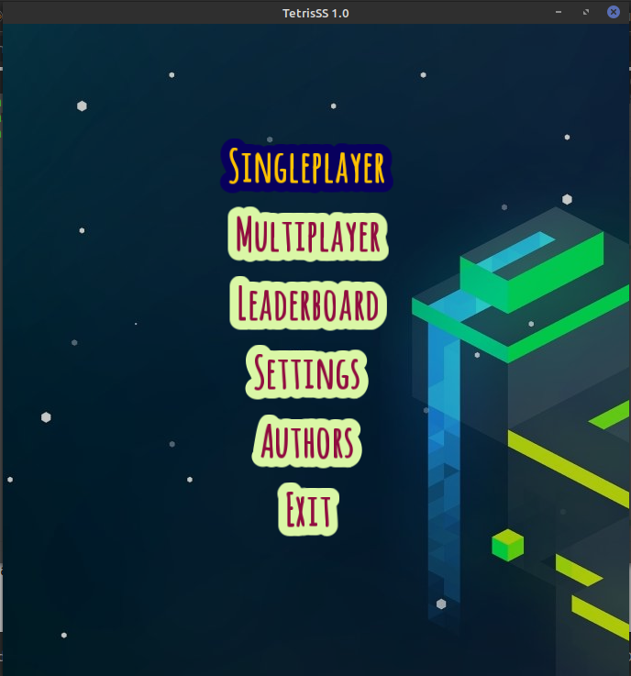
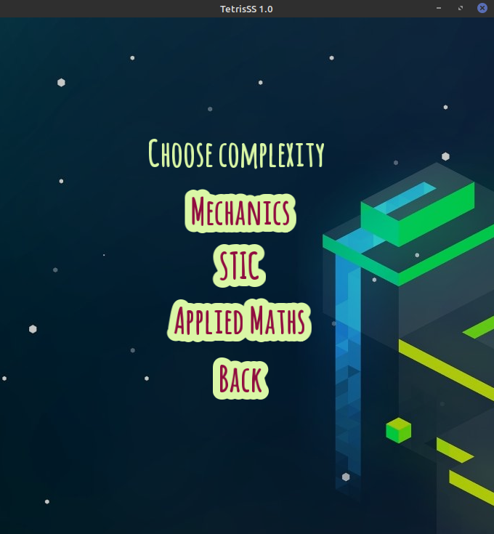
Modes de Jeu - Singleplayer

Slide 15
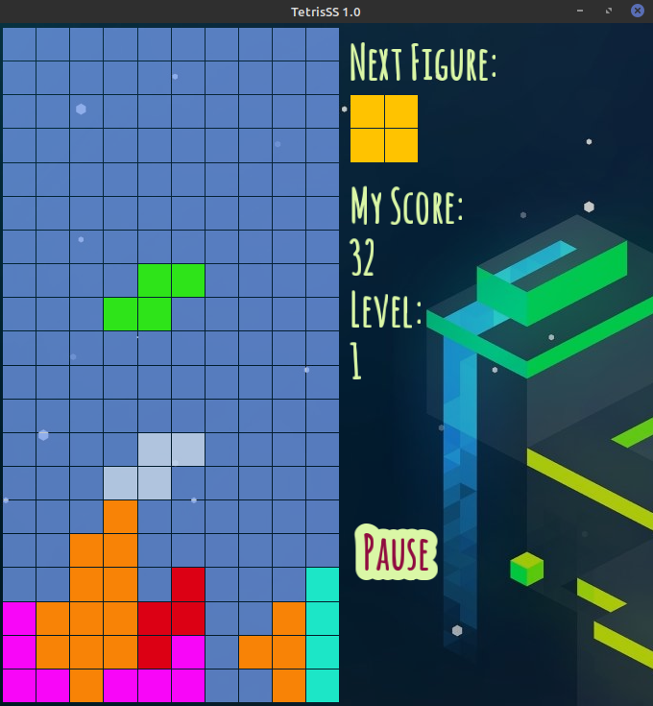
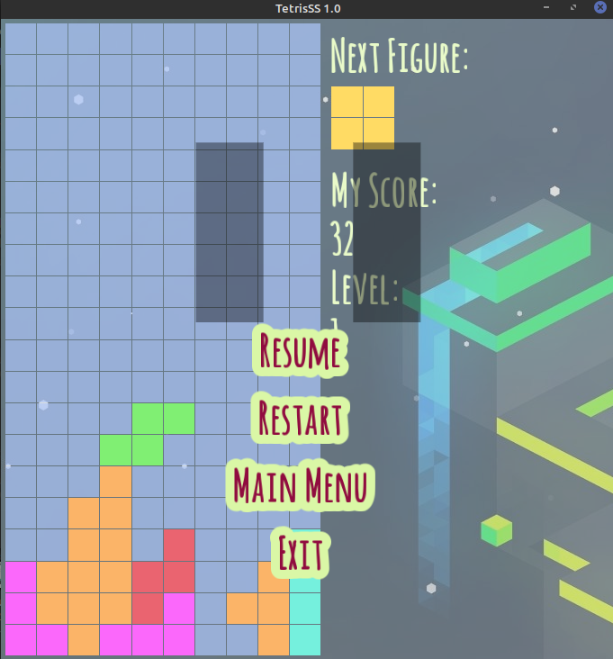
Modes de Jeu - Singleplayer

Slide 16
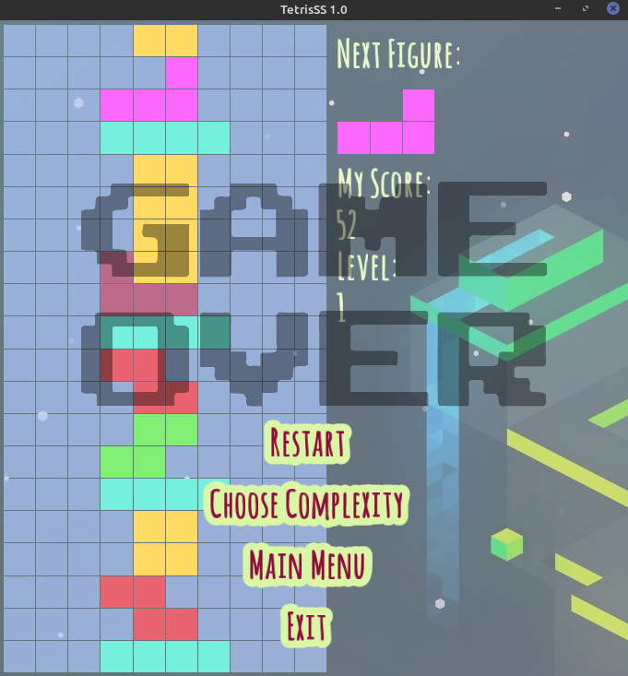
Modes de Jeu - Singleplayer

Slide 17
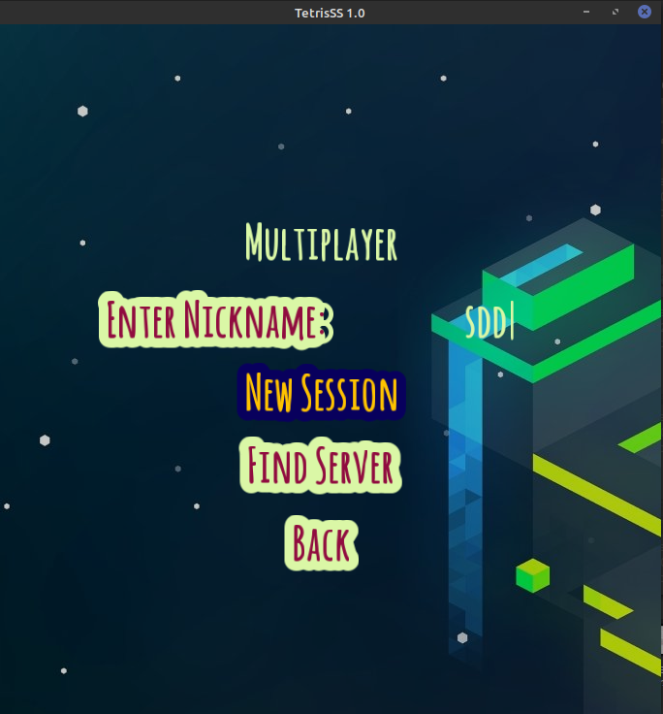
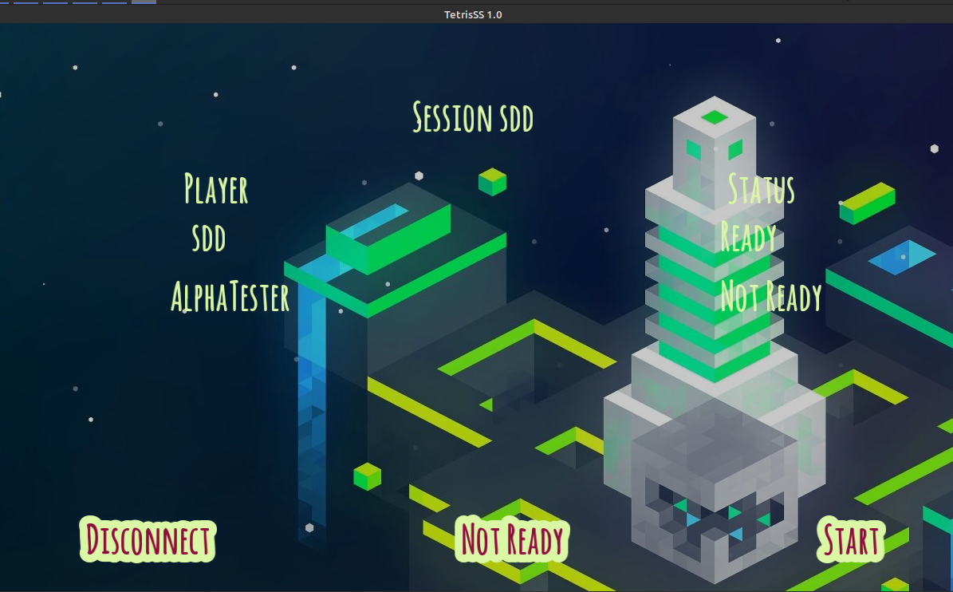
Modes de Jeu - Multiplayer - Serveur

Slide 18
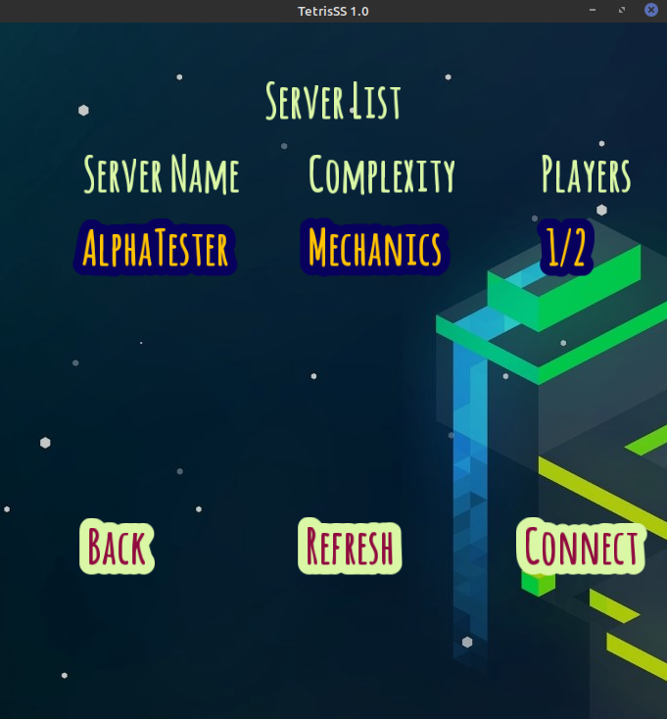
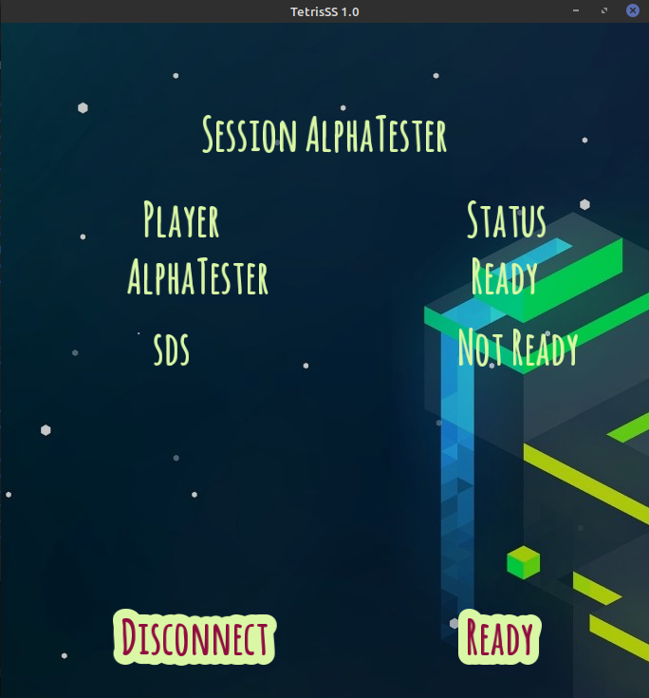
Modes de Jeu - Multiplayer - Client

Slide 19
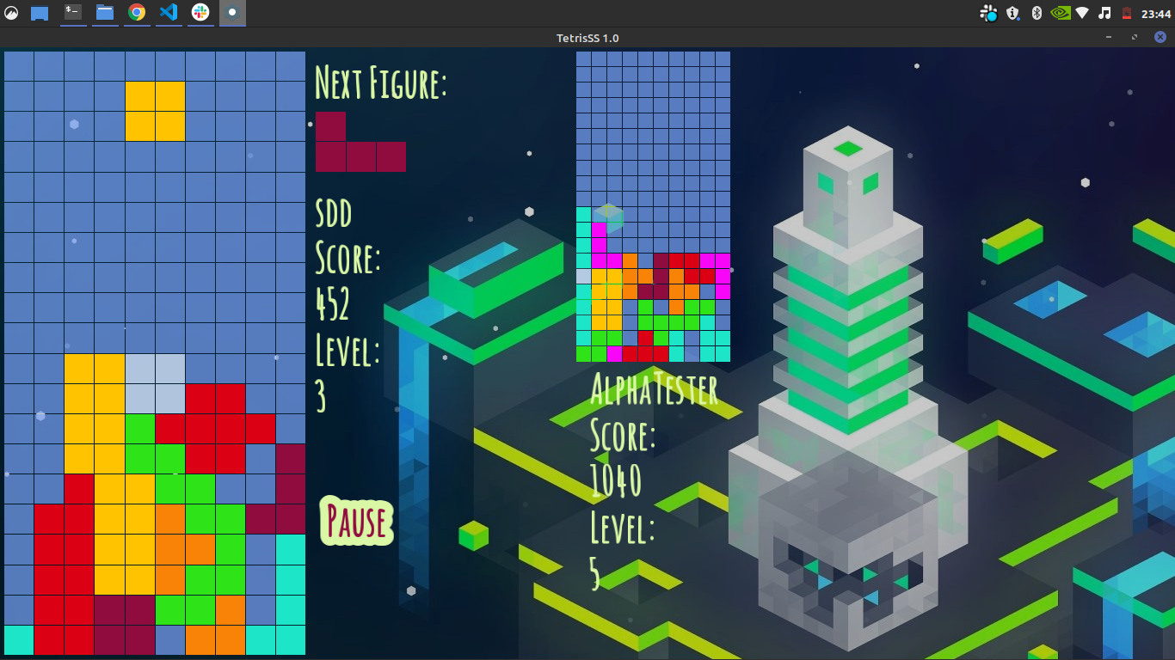
Modes de Jeu - Multiplayer

Slide 20
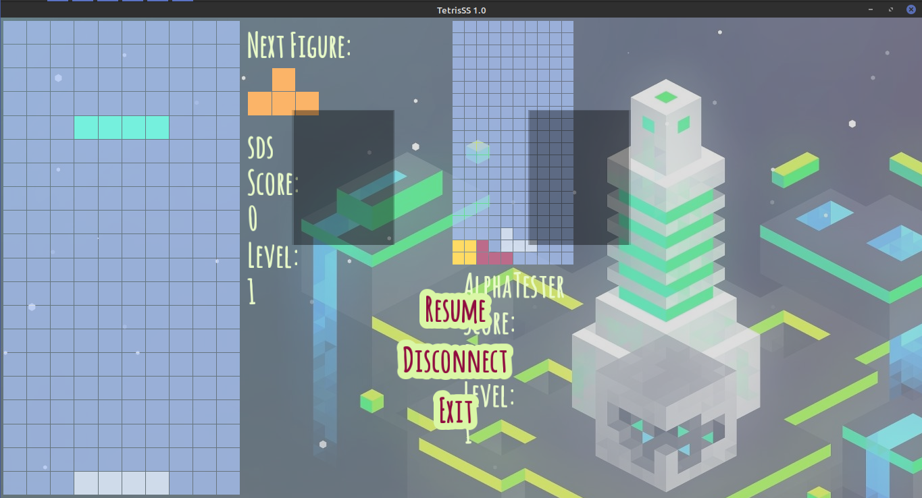
Modes de Jeu - Multiplayer

Slide 21
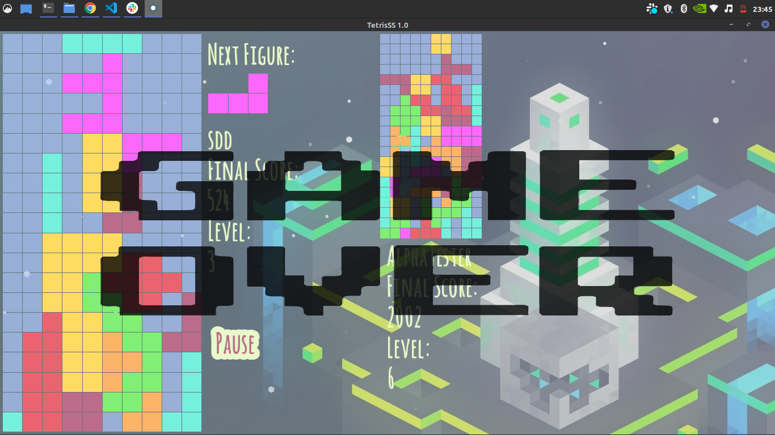
Modes de Jeu - Multiplayer

Slide 22
Possibles Améliorations
Il existe plusieurs chemins d'évolution du logiciel donné:
L'implémentation d'un joueur-IA en appliquant des algorithmes d'apprentissage automatique (arbres de décisions, réseaux neurones etc).
Création d'un serveur à distance pour pouvoir supporter multiplayer non seulement dans le cadre des réseaux locales et privés.
L'intégration d'une base des données dans l'application et mis en pratique la fonction de leaderboards / high scores afin que motiver la communauté mondiale.

